Slide 1
大学物理III实验
总学时:16 学时
实验个数： 4个
预 习： 进入实验室前必须预习，做好预习报告。
成 绩： 预习报告: 20分
操作： 30 分
实验报告: 50 分
实验地点：公共实验楼南楼二楼 230 ~ 238
注意：旷课3次或作业不交超过3次，取消期末成绩。

Slide 2
实验安排
 | 必 做
房间 | 232 | 236 | 238 | 230
实验 | 1.铁磁滞回线 2.声速的测定 3.伏安特性 | 1.用霍尔开关测量 弹簧的劲度系数 2.不良导体导热系数的测定 3.螺线管测磁场 | 1.杨氏模量 2.线膨胀系数的测定 3.弗兰克-赫兹实验 | 1.长度密度的测量 2.示波器的使用 3.直流电桥测电阻
班级
每个班按学号平均分成两个组，每个组每周做1个实验，每三周换一次实验室。
报告册作业P1-P2

Slide 3
绪 论
一、物理实验课任务:
物理实验课是学生进行科学实验的一门基础课，是大学生入学后受到系统实验方法和技能训练的开端。在物理实验课上，通过实验方法来研究物理现象的本质和规律。
⑴ 学习物理实验知识，加深对物理学原理的理解。
⑵ 培养与提高学生的科学实验能力。
⑶ 培养学生理论联系实际、实事求是的科学态度。

Slide 4
二、主要教学环节
1.实验前预习（报告册双面打印）
⑴ 认真阅读实验讲义
⑵ 做好预习报告
预习报告的主要内容：实验名称、目的、仪器、原理、实验内容、预习中遇到的问题等。
（上课前检查，没预习的不允许做实验）

Slide 5
2.进行实验
根据操作规程正确调试好仪器，观察实验现象，准确测量实验数据，并记录到实验报告册的原始数据专用页。经教师检查达到要求时方可整理好仪器离开实验室。
3.实验报告
完成实验报告，内容包括：实验名称、目的、仪器、原理、实验内容、数据处理、思考题等。
做完实验后完成实验报告，并做好下次的预习报告。

Slide 6
第一章 测量误差与数据处理
第一节 测量与测量误差
一、测量及其分类
1.直接测量和间接测量
测量的定义：所谓测量,就是将被测量与一个选作标准单位的同类量进行比较,其倍数即为该被测量的测量值。
任何一种测量结果,其物理量都是由数值和单位构成。

Slide 7
测量分类
直接测量：用仪器直接读出测量值的测量。
例如：用刻度尺测长度；用电流表测电流等。
间接测量：根据直接测量所得到的数据，利用一定的物理公式，通过运算，计算出结果。
例如，直接测出单摆的长度L和周期T，应用公
式 ，计算出重力加速度g。

Slide 8
二、误差与分类
1.测量误差
被测量在一定条件下的真实大小称为该量的真值，把某次对它测量得到的值称为测量值。误差的大小反映了测量结果的准确程度，可以用绝对误差表示，也可以用相对误差表示，即
绝对误差 = 测量值－真值
相对误差 =
注意：真值是一个理想概念，一般情况下不能直接计算误差。

Slide 9
2.测量误差的分类
按照误差产生的原因和性质，分为系统误差、偶然误差和粗大误差。
（1）系统误差
在相同条件下对同一物理量进行多次测量时，误差的大小和符号始终保持恒定，或按照某种确定的规律变化，这类误差称为系统误差，其特点是具有确定规律性。
系统误差经常是一些实验的主要误差来源，但是，依靠多次测量一般不能发现系统误差的存在。

Slide 10
引起系统误差的因素主要有：
①由于测量仪器本身缺陷所引起的误差。如电表的示值不准、仪器零点未调好，天平未校准等，也称仪器误差。
②由于环境条件变化所引起的误差。如温度、压强偏离标准条件等，也称环境误差。
③由于实验方法的不完善或这种方法依据的理论本身具有近似性所引起的误差。也称方法误差。
④由于观测者感觉器官的灵敏度不够高或个人不正确的习惯等所造成的误差。也称观测误差。

Slide 11
（2）随机误差
在相同条件下重复测量同一物理量，误差的大小和符号以不可预知的方式变化着，这种误差称为随机误差或偶然误差。其特点是单个误差具有随机性，而总体误差服从统计规律。
（3）粗大误差
粗大误差是一种明显超越统计规律预期值的误差，具有异常值，通常有测量仪器的故障、测量条件的失常以及测量者的失误而引起的，在数据处理时应予剔除。

Slide 12
第二节 误差的处理
一、系统误差的处理
系统误差的处理通常有两种方法。
1. 对于可以确定大小和符号的系统误差（称可定系统误差），可以在测量过程中采取措施消除或在测量中进行修正。
2.对不能确切掌握其大小和符号的系统误差（称未定系统误差），一般只能估计其取值范围。

Slide 13
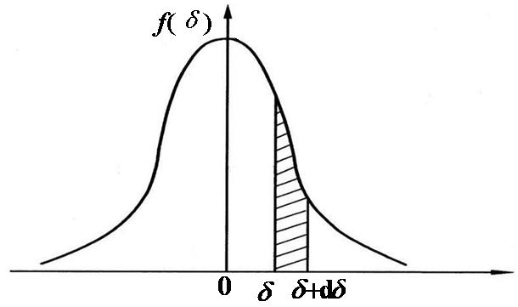
二、随机误差的处理
1.随机误差的统计规律
①单峰性。
②对称性。
③有界性。
④补偿性。
偶然误差的正态分布曲线
图中横坐标为误差δ，纵坐标为误差的概率密度分布函数ƒ(δ)。

Slide 14
2.随机误差的估算
在实际测量中，测量次数总是有限的，而且被测量的真值是未知的，对其的处理只能进行估算。
（1）算术平均值
在相同条件下对某一物理量进行了n次直接测量，测量值为x₁，x₂，…，x_{i}…，x_{n}，算术平均值为
可以证明，当n→∞时， 与x_{真}趋于重合；当n为有限次数时， 为真值的最佳值估计值。

Slide 15
（2）算术平均偏差
测量值与算术平均值之差为偏差，偏差又称为残差，并把它们的平均值定义为算术平均偏差。
上式考虑了全体偏差的贡献，由于真值无法得到，因此误差也就无法知道，只能用偏差代替误差计算。

Slide 16
3.测量列的标准偏差
反映了各次测量结果的分散程度，表示在同一条件下任作一次测量,所得测量值有68.3%的概率会落在 范围内。 值大，表明测量列的分散性大； 值小, 则测量的精密度高。

Slide 17
4.算术平均值的标准偏差
它表示在 范围内包括真值x_{真}的概率为68.3%。由上式可知，随着测量次数的增加 将减小，这就是通常所说的增加测量次数可以减小随机误差。

Slide 18
第三节 测量结果的不确定度
一、不确定度的基本概念
测量结果的不确定度是对被测量的真值所处的量值范围的评定。不确定度给出了在被测量平均值附近的一个范围，真值以一定的概率落在其中。在测量方法正确的情况下，不确定度越小，标志着测量结果与真值的误差越小。
1. A类不确定度
A类不确定度是指用统计的方法评定的不确定度分量，用u_{A}表示。在物理实验课中，A类不确定度主要体现在用统计方法处理随机误差上。

Slide 19
设对某一物理量在相同条件下进行了n次重复测量，得到一测量列x₁，x₂，…，x_{i}，…，x_{n}，其算术平均值为 , 则物理量x的不确定度A分量可用下式计算，即
在物理实验课中，A类不确定度主要体现在用统计方法处理随机误差上。

Slide 20
2.B类不确定度
B类不确定度是指用非统计的方法评定的不确定度分量，用u_{B}表示。B类不确定度主要体现在对未定系统误差的处理上。
在物理实验课中，假定未定系统误差就是实验所用仪器的仪器误差，若误差服从均匀分布，则
所谓均匀分布是指在测量值的某一范围内，测量结果取任一可能值的概率相等，而在该范围外的概率为零。

Slide 21
仪器误差 可按如下原则确定。
（1）对有仪器说明书或注明仪器精度等级的仪器，其可按仪器说明书计算。
（2）对可估读测量数据的仪器， =最小刻度的1/2。例如，米尺的最小刻度为1mm, 则米尺的 =0.5mm。
（3）对不可估读测量数据的仪器， =仪器最小分辨读数。各类数字式仪表， =仪器最小读数。
其它情况，由实验室给出。

Slide 22
3.合成不确定度
若A类和B类不确定度都存在，且是相互独立的,则合成不确定度:
4.相对不确定度
为了表示测量的优劣，在测量结果中应给出相对不确定度

Slide 23
二、直接测量量的结果表示和不确定度评价
1.相同条件下多次重复测量
当测量次数n趋于无穷时, 算术平均值趋于真值x_{真},测量结果用下式表示
注意，在测量结果后面一定要注明物理量的单位。
相对不确定度可以写为

Slide 24
2.单次测量
单次测量的结果表示为
式中，x₁为单次测量值。
单次测量无法计算不确定度的A分量，故u的值仅有不确定度的B分量一项决定，即

Slide 25
三、间接测量量的结果表示和不确定度评价
设间接测量量y是各直接测量量x₁，x₂，…，x_{i}，…，x_{n}的函数，一般可写成
各直接测量量的测量结果为
…，
…，
1.用间接测量量的平均值作为最佳估计值

Slide 26
2.间接测量量不确定度的估算
相对不确定度的计算公式为
在利用上面两个式子计算时，要根据间接测量量与各直接测量量的函数关系,若主要是加减关系，则先计算u，再计算E；若主要是乘除关系，则先计算E，再根据 的关系计算u。

Slide 27
第四节 有效数字处理的常用方法
一、有效数字的概念
有效数字 == 准确数字 + 存疑数字
↑ ↑
n位 1位
例如：L=8.28cm , 为三位有效数字。
注意：准确数字是从仪器上读出的数值。
存疑数字一般是估读出的数值。

Slide 28
二、写有效数字时应注意的问题
1. 有效数字的位数与小数点位置无关，变换数值单位时，其位数不发生变化。
例如：1.30mm=0.130cm=0.00130m，都是三位有效数字。
2. 数值前面小数点定位所用的“0”不是有效数字，数值中（包括末位）的“0”是有效数字。
例如：L=0.005060m 是四位有效数字。

Slide 29
3. 对较大或较小的数值，常用 形式表示，称为科学记数法。
例如：I=(0.000678±0.000005)A 写成 I=(6.78±0.05)×10⁻⁴A
注意：小数点前只写一位数值[1~9]。
4. 、 、 等常数，在参加运算时，比其他数值多
取1~2位。

Slide 30
5. 测量结果的绝对误差估算值一般取一位，较严格的计算可取二位，相对误差取1~2位。在计算过程中，二者都取二位。对误差估算采用非零即进法。
6. 对尾数采取“四舍六入五凑偶”法则处理。
例如：数值0.035485
取四位有效数字为0.03548
取三位有效数字为0.0355
取二位有效数字为0.035
取一位有效数字为0.04

Slide 31
三、有效数字的运算法则
1. 加减法
几个数作加减运算时，运算结果的有效数字位数，以各数中小数位数最少者相同。
例1. 10. 1
+ 4. 1 7 8
例2. 10. 1
- 4. 1 8
5. 9 2
14. 2 7 8
10.1 + 4.178 = 14.3
10.1 – 4.18 = 5.9

Slide 32
2. 乘除法
几个数作乘除运算时，运算结果的有效数字位数与各数中有效数字的最少者相同。
例3. 4. 1 7 8
× 1 0. 1
4. 1 7 8
4 1 7 8
4 2 1 9 7 8
4.178 × 10.1 = 42.2

Slide 33
例4.
10.1 ÷ 4.178
2.4 1 7
4.178 / 10.1 0 0
8 3 6 5
1 7 4 4 0
1 6 7 1 2
7 2 8 0
4 1 7 8
3 1 0 2 0
2 9 2 4 6
1 4 7 4
10.1 ÷ 4.178 = 2.42

Slide 34
3. 乘方与开方
乘方、开方的有效数字的位数与其底的位数相同。
4. 对某数取对数，运算结果的小数部分的位数与真数的有效数字位数相同。
5. 指数e^{x}，10^{x}运算结果，小数点前留一位数，小数部分的位数与指数的小数位数相同。
6. 用分度值为1´的分光计测角度时，三角函数可取四位有效数字。

Slide 35
注意：最后表示测量结果时，测量值的有效数字位数应由估算的误差来决定。即任何测量结果，其数值的最后一位应与误差估算值所在的位数取齐。
例如：L=1.00 ± 0.02mm 是正确的，
I = 3.60 ± 0.5mA 是错误的， 应写成
I = 3.6 ± 0.5mA.

Slide 36
第五节 测量数据处理的常用方法
一、列表法 列表法就是将一组实验数据中自变量和
因变量按一定的顺序一一对应地在表格中排列出来。
优点：容易进行数据比较，可以初步分析变量间的关系。
要求：表格简单、明了，写清楚表格名称、各物理量的符号及单位，表中数据的有效数字位数应与所用仪器的精度一致。 例如：
伏安法测电阻的数据
U(V)
0.00
1.00
2.00
3.00
4.00
5.00
6.00
7.00
I(mA)
0.0
10.2
19.8
30.3
40.1
49.8
59.9
70.1

Slide 37
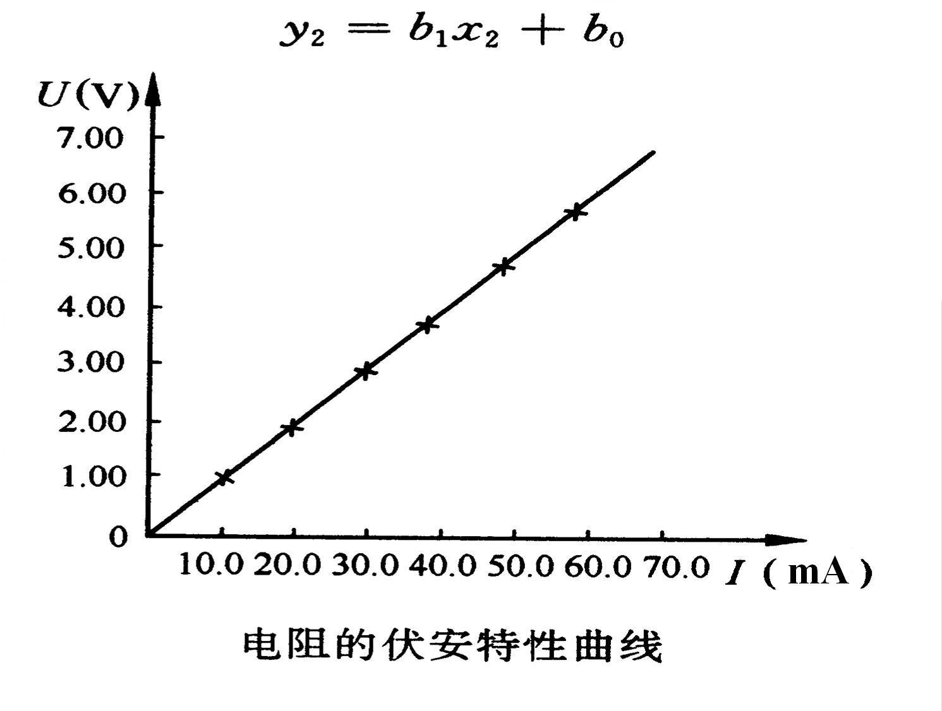

二、作图法 作图法就是将一组实验数据用图线形式表示出来。
优点：直观、简明和形象，图线有对多次测得量取平均值的效果。
作图规则：
⒜ 选坐标纸。
⒝ 选坐标系。
⒞ 选坐标的分度值，
标明符号及单位。
⒟ 标点、连线、写图名。
电阻的伏安特性曲线

Slide 38
三、逐差法 如果两个物理量之间满足线性关系(y=b₁x+b₀)，而且自变量x是等间距变化，可以采用逐差法处理实验数据。
优点：是充分利用多次测量的实验数据，起到减小测量误差的作用。
逐差法计算程序如下：
⑴ 将测量数据列表。
N
0.00
1.00
2.00
3.00
4.00
5.00
6.00
7.00
X
0.0
10.2
19.8
30.3
40.1
49.8
59.9
70.1

Slide 39
⑵ 将因变量按测量先后次序分成两组
y₁, y₂, … ,y_{n} y_{n+1}, y_{n+2}, … ,y_{2n}
⑶ 将对应项相减 △y₁=y_{n+1}-y₁
△y₂=y_{n+2}-y₂
………………
△y_{n}=y_{2n}-y_{n}
⑷ 求差值的平均值

Slide 40
误差计算实例
例题 用螺旋测微计(0.004mm)测量钢球的直径D，消除零点误差后，测量值分别为D₁=9.543mm、D₂=9.545mm、D₃=9.544mm、D₄=9.543mm、D₅=9.542mm、D₆=9.544mm。计算算术平均偏差，合成不确定度，并写出用不确定度表示的测量结果。

Slide 41
解：1.算术平均值为：
2．算术平均偏差为：

Slide 42
3．计算A类不确定度：
4．计算B类不确定度：

Slide 43
5. 计算合成不确定度：
于是测量结果应表示为:

Slide 44
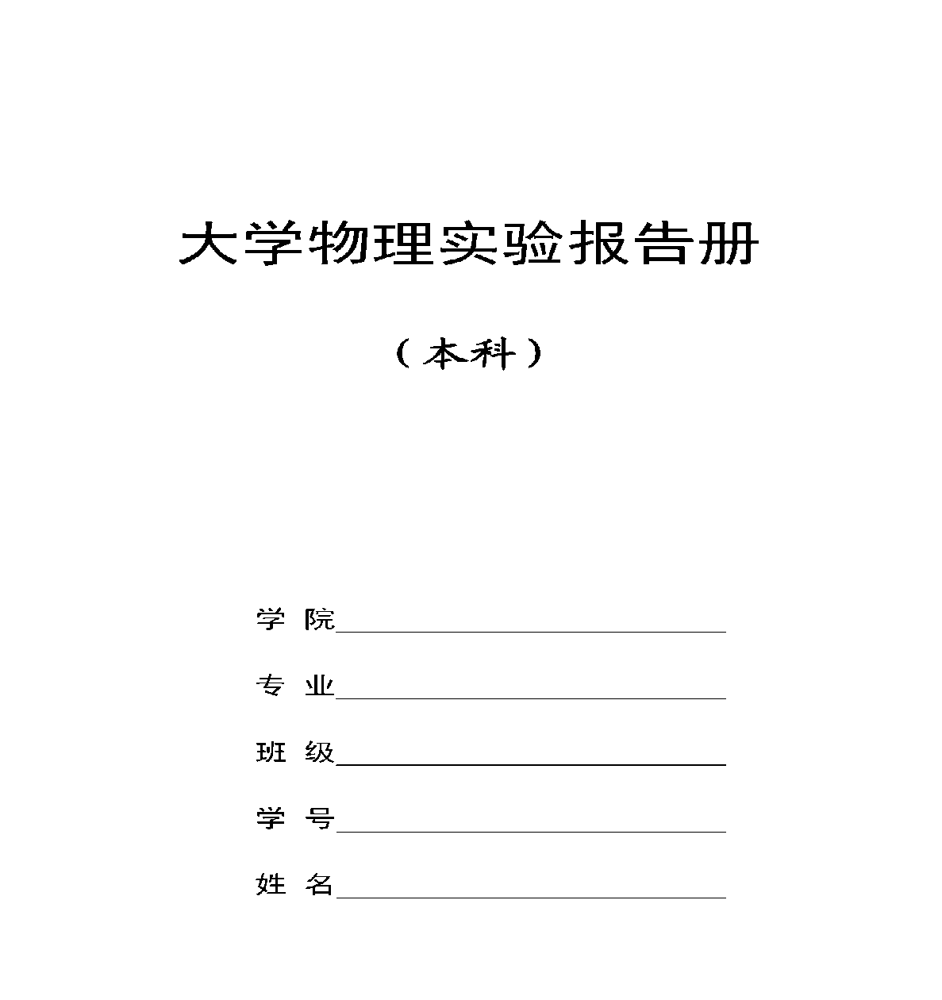

Slide 45
